Slide 1
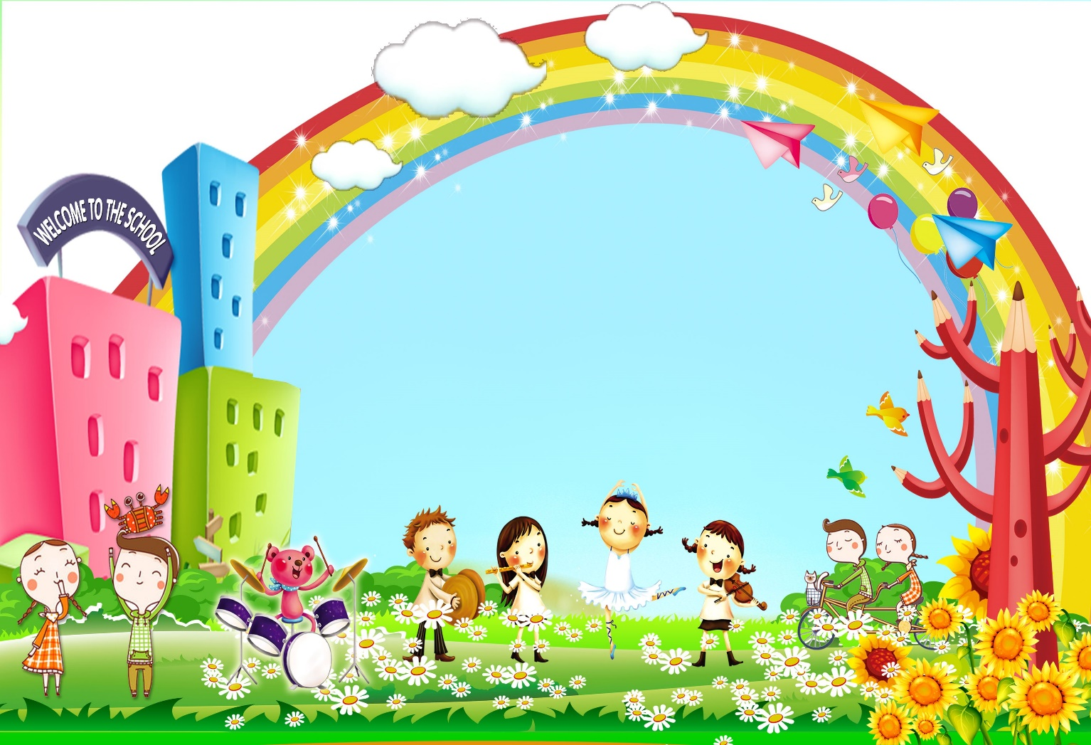
PHÒNG GD- ĐT QUẬN LONG BIÊN
TRƯỜNG MẦM NON HOA SỮA
Lĩnh vực: Phát triển ngôn ngữ
Đề tài: Truyện ”Gió và mặt trời”
Giáo viên: Khúc Thị Thúy Huyền
Độ tuổi: 4- 5 tuổi
Năm học 2022-2023

Slide 2

I. Mục đích, yêu cầu.
1 Kiến thức.
Trẻ nhớ tên truyện: Gió và mặt trời
Trẻ hiểu nội dung truyện: Thần gió kiêu ngạo cho mình là giỏi nhất nhưng đã phải chịu thua mặt trời.
Trẻ biết một số hiện tượng tự nhiên: Gió, mặt trời chiếu sáng chói chang
- Trẻ nhớ tên truyện, tên các nhân vật trong truyện
- Trẻ thuộc bài hát cho tôi đi làm mưa với.
2. Kỹ năng:
- Trẻ lắng nghe và trả lời câu hỏi của cô to rõ, mạch lạc
- Trẻ sử dụng được câu đơn, câu ghép.
3. Thái độ:
Trẻ biết vâng lời người lớn, khiêm tốn với bạn bè
- Trẻ hứng thú hoạt động.
II Đồ dùng
1. Đồ dùng của cô
- Gíáo án điện tử
- Tranh truyện minh
hoạ.
Nhạc bài hát: Cho tôi đi làm mưa với

Slide 3
1. Ổn định tổ chức:
- Cho trẻ hát: Cho tôi đi làm mưa với.
- Trò chuyện: Cô biết một câu truyện nói bạn gió luôn cho mình là người mạnh nhất. Để biết xem gió có phải là người mạnh nhất không bây giờ cô sẽ kể cho các con nghe truyện « Gió và mặt trời».
2.Phương phám hình thức tổ chức:
- Cô kể cho trẻ nghe;
Lần 1: Không tranh
Cô vừa kể cho các con nghe truyện gì?
Lần 2: Kể trên máy tính
Cô vừa kể cho các con nghe câu truyện gì?
* Đàm thoại
+ Trong truyện có những nhân vật nào?
+ Sau khi gây ra bao cơn dông, đổ biết bao nhà cửa... Gió tỏ ra như thế nào?
+ Gió và mặt trời ai cũng cho rằng mình là người mạnh nhất. Theo các con ai là người mạnh nhất?
+ Gió và mặt trời đã tổ chức cuộc thi như thế nào?
+ Gió làm đủ mọi cách nhưng không đạt được mục đích? Ai là người làm bác nông dân cởi áo khoác?
+ Mặt trời nhắn nhủ với gió điều gì?
* Giáo dục: Qua câu truyệ « Gió và mặt trời» giáo dục trẻ không nên khoe khoang, biết khiêm tốn giúp đỡ những người xung quanh để cho cuộc sống tốt đẹp hơn

Slide 4

1. Ổn định tổ chức:
- Cho trẻ hát bài: Cho tôi đi làm mưa với
- Trò chuyện về nội dung bài hát: Bạn nhỏ xin chị Gió đi làm mưa để giúp cho cây cối vạn vật tốt tươi đấy, cô cũng biết một câu chuyện nói về Gió, nhưng Gió lại kiêu ngạo cho mình là giỏi nhất, để biết xem Gió có phải giỏi nhất không, bây giờ cô sẽ kể cho các con nghe câu chuyện: Gió và mặt Trời nhé!
2.Phương phám hình thức tổ chức:
- Cô kể cho trẻ nghe;
Lần 1: Không tranh
- Hỏi trẻ: Cô kể cho các con nghe truyện gì?
Lần 2: Kể chuyện + minh hoạ tranh
- Đàm thoại, và trích dẫn
+ Cô vừa kể cho các con nghe truyện gì?
+ Trong truyện có những ai?
+ Sau khi gây ra bao trận bão, cơn giông... Gió tỏ thái độ như thế nào?
+ Gió và mặt trời ai cũng cho mình là người mạnh nhất. Vậy theo các con ai là người mạnh nhất?
+ Gió và mặt trời đã tổ chức cuộc thi như thế nào?( Ai là người làm cho bác nông dân cởi áo khoác ra? )
* Giáo dục: Câu chuyện này muốn nói ai cũng có một sức mạnh khác nhau, không nên khoe khoang. Gió giúp chúng t mát mẻ, mặt trời giúp ta mau lớn và khỏe mạnh
Lần 3: Cho trẻ xem trên máy tính
3. Kết thúc.
Ổn định tổ chức:
Cho trẻ hát: Cho tôi đi làm mưa với.

Slide 5
Đàm thoại, trích dẫn.

Slide 6
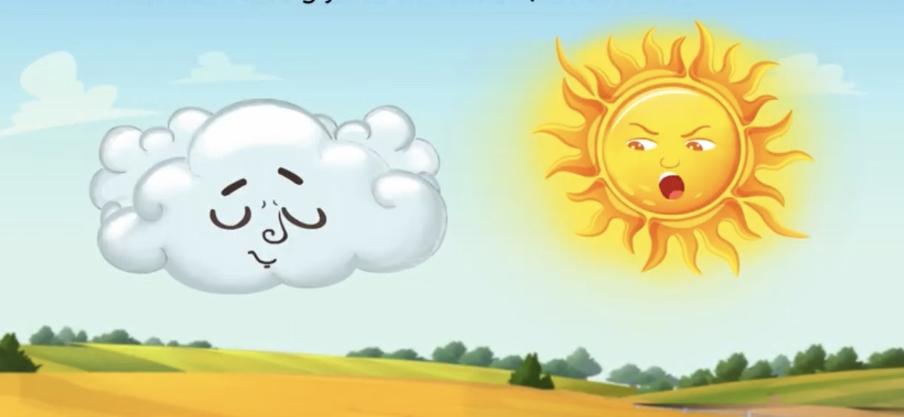
Cô vừa kể cho các con nghe truyện gì?
Trong truyện có những nhân vật nào?

Slide 7
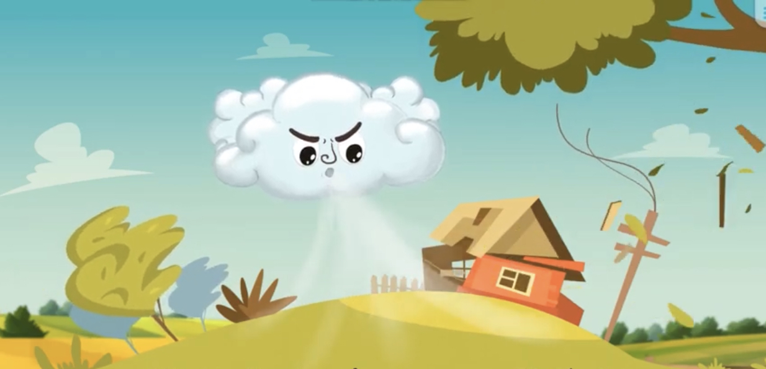
Sau khi gây ra bao trận bão, cơn dông và làm đổ bao nhà cửa... Gió tỏ ra như thế nào?

Slide 8
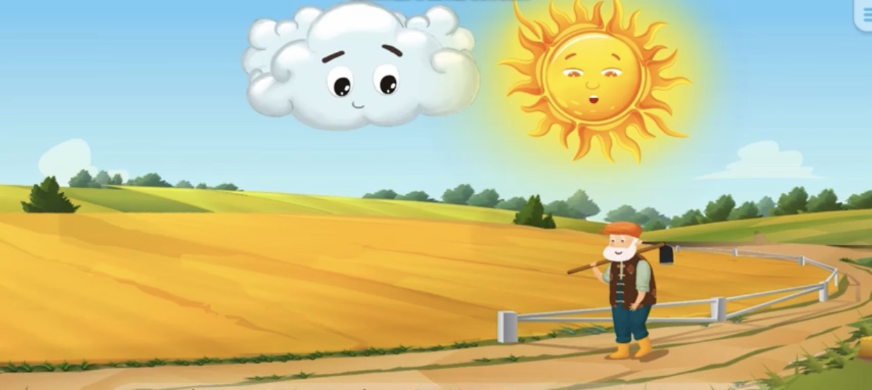
GGió và mặt trời ai cũng cho rằng mình là người mạnh nhất. Theo các con ai là người mạnh nhất?
Gió và mặt trời tổ chức cuộc thi như thế nào?

Slide 9
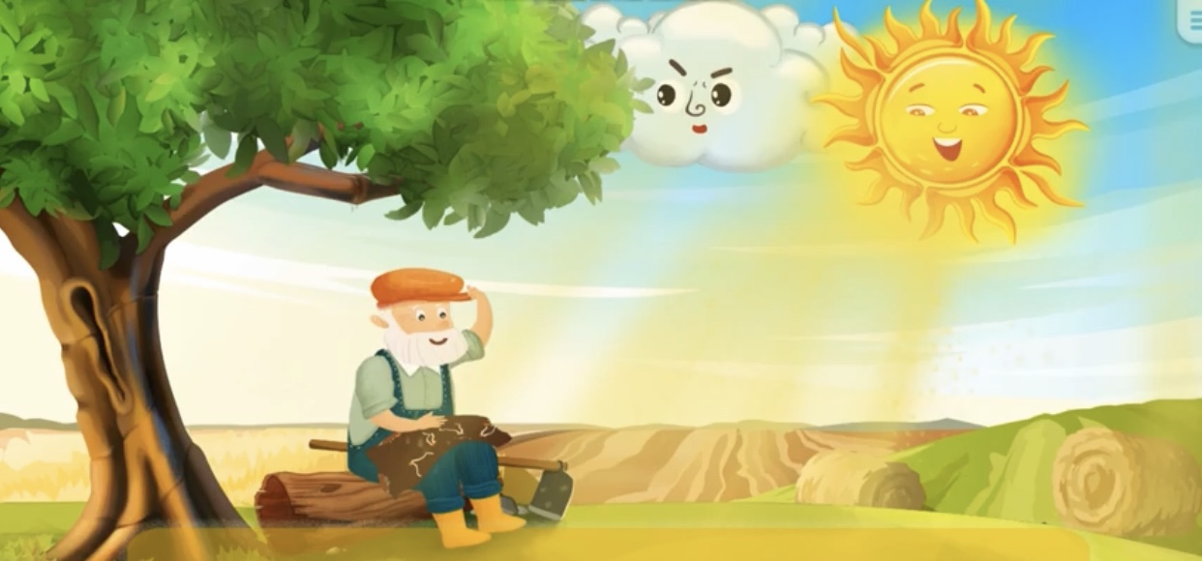
Ai đã làm bác nông dân phải cởi chiếc ai khoác ra?
Mặt trời đã nhắn nhủ điều gì với gió?

Slide 10
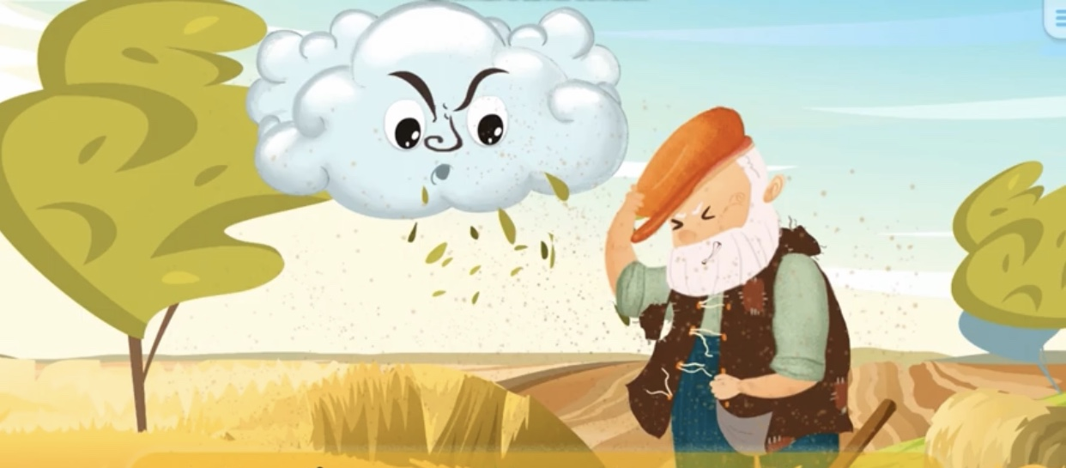
Gió làm đủ mọi cách cũng không đạt được mục đích

Slide 11
Lần 3: Cô cho trẻ xem video truyện: Gió và mặt trời
- Hỏi trẻ vừa được nghe câu chuyện gì?

